Slide 1

戊戌维新运动对中华民族伟大复兴有何贡献？
问题导入：
戊戌变法运动，是晚清时期以康有为、梁启超为代表的维新派人士通过光绪帝进行倡导学习西方，提倡科学文化，改革政治、教育制度，发展农、工、商业等的资产阶级改良运动，历时103天。

Slide 2
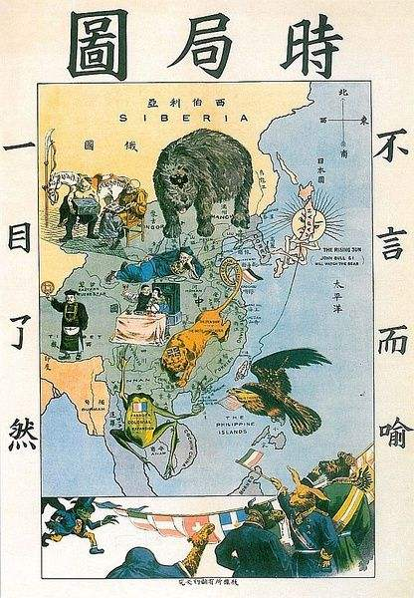
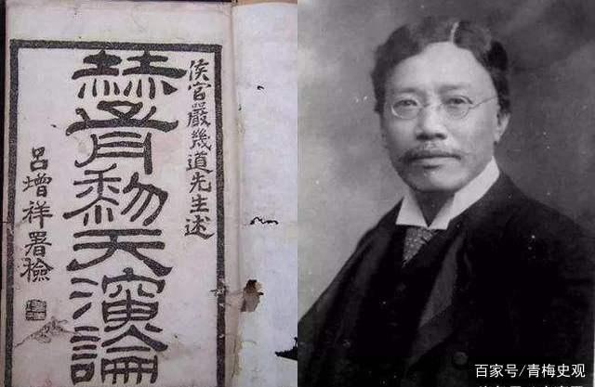
1.戊戌维新运动是一次爱国救亡运动。
2.戊戌维新运动是一场资产阶级性质的政治改良运动。
3.戊戌维新运动更是一场思想启蒙运动。
严复《天演论》
时局图

Slide 3
资产阶级改良派的“维新变法梦”为何夭折？
一、主观原因
（一）不敢彻底否定封建主义
（二）对帝国主义抱有幻想
（三）惧怕人民群众
二、客观原因
以慈禧太后为首的守旧势力的力量强大

Slide 4
一、主观原因
（一）不敢彻底否定封建主义
君主立宪体制国家
英国（虚君制——统而不治、宪法约束、权力在议会）
日本、德国、俄国（实君制——国王享有实权，凌驾于议会之上、统帅军队）
政治上不敢否定

Slide 5
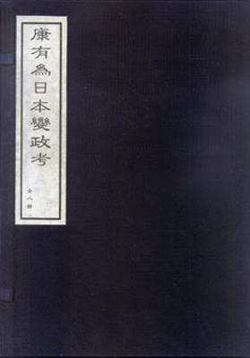
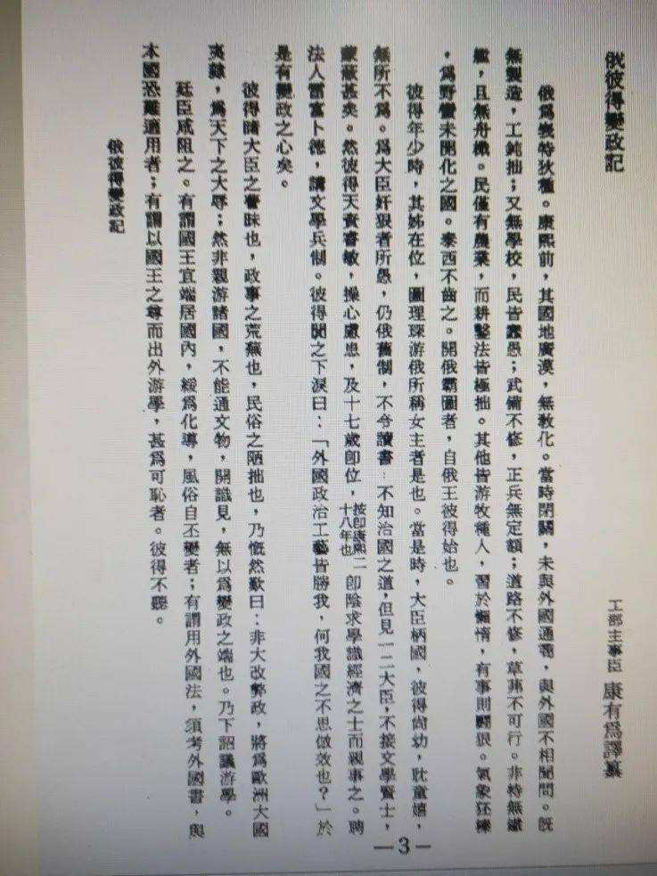
1898年正月初八，康有为第六次上书，即著名的应诏“统筹全局”折指出“观万国之势，能变则全，不变则亡，全变则强，小变仍亡”。
《日本变政考》
《俄彼得变政记》

Slide 6
康有为的经济改革思路
“六点计划”：
健全的币制
发行银元
制造机械
开矿
铁路与汽船
现代化邮政
“四个政策”：
新技术改善农业
科技发展工业
政府协助和保护工商业
适当保障底层人员
经济上不敢否定

Slide 7
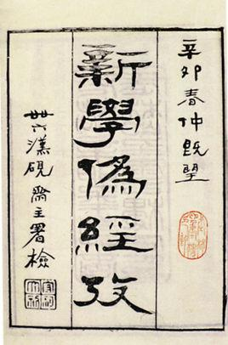
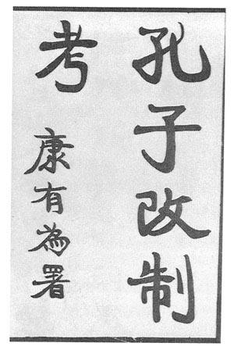
托古改制
思想上不敢否定

Slide 8
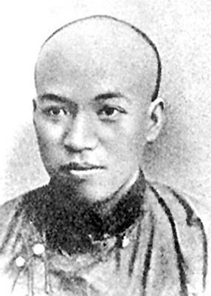
“《伪经考》既以诸经中一大部分为刘歆所伪造，《改制考》复以真经之全部分为孔子托古之作，则数千年来共认为神圣不可侵犯之经典，根本发生疑问，引起学者怀疑批评的态度。 ”
——梁启超：《清代学术概论》

Slide 9
（二）对帝国主义抱有幻想
忧愤
二万万膏腴之地，四万万秀淑之民，诸国眈眈，朵颐已久……如蚁慕膻，闻风并至，失鹿共逐，抚掌欢呼，其始壮夫动其食指，其后老稚亦分杯羹，诸国咸来，并思一脔。
——《康有为政论集》上册，中华书局1981年版，第202页。

Slide 10
羡慕
泰西大国，岁入数十万万，练兵数百万，铁船数百艘，新艺新器岁出数千，新法新书岁出数万，农工商兵，士皆专学，妇女童孺，人尽知书。
——《康有为政论集》上册，中华书局1981年版，第203页。

Slide 11
以夷制夷
俄国胁割旅顺大连湾，康有为上奏朝廷密联英国日本坚拒勿许：
“密联英日，赫怒而战，上策也；不允画押，听其来攻，徐待英日之解难，中策也；布告万国，遍地通商，下策也。”
——《清通鉴10》，山西人民出版社2000年版，第8418页。
“即或虑俄人横虐，德法助俄，诸国未必助我，则可谴大使布告万国，皆许其遍地通商，立约瑞士，公众共保，则俄人亦必不能独肆要求。”
——《康南海政史文选》，中山大学出版社1988年版，第220页。

Slide 12
以夷救己
事变前
康有为请伊藤博文在仅见慈禧时充当说客，“极言宜引见汉臣，通晓外事，切莫受满洲一二老臣雍蔽，听宦官宫妾之簸弄，而与皇上讲求变法条理”，使其“回心转意”。
——《闽报》，光绪二十年八月
事变后
康有为向英国驻上海领事班得瑞表示：“皇上是在是位博学、聪明、勤奋的仁君，加入英国肯派两百名军队帮忙，就可以扶持他重新执政，那样，他和全中国的人将永远感谢你们的。”
——《戊戌变法文献资料系日》，上海书店出版社1998年版，第1077页。

Slide 13
夷的看法
英国驻华公使窦纳乐：
“我认为中国正当的变法，已大大被康有为和他朋友们的不智行为搞坏了。”
班得瑞：
“我认为康有为是一位富于幻想而无甚魄力的人，很不适宜作一个动乱时代的领导者。”
——《戊戌变法文献资料系日》，上海书店出版社1998年版，第1169、1077页。

Slide 14
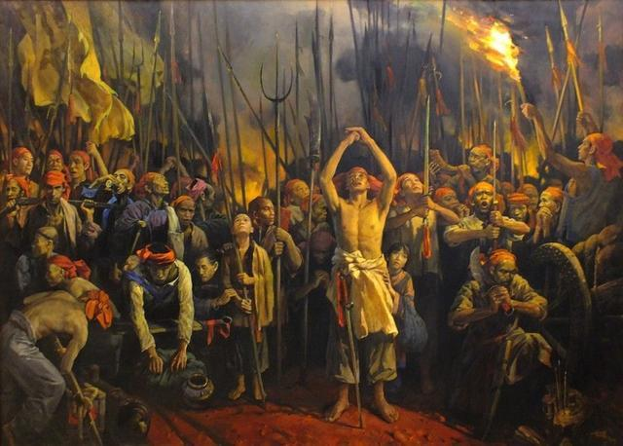
（三）鄙视与惧怕人民群众
人民群众
投机官僚
维新派
顽固派
太平天国运动

Slide 15
理论上尊民
害怕人民
康有为指出：“民日空匮、乞丐遍地、群盗满山”，“加上贿赂昏行，暴乱于上，胥役官差，蹙乱于下，乱机遍伏，即无强敌之逼，揭竿斩木，已可忧危”，如不当机立断，发奋图强，“皇上与诸臣，求为长安布衣而不可得矣”。
——《戊戌变法》（二），上海人民出版社1957年版，
第192页。
梁启超曾言：“中国倡民权者以先生为首，然其言实施政策，则注重君权。”
——梁启超：《饮冰室合集·文集之六》，中华书局，1989年版，第85页。

Slide 16
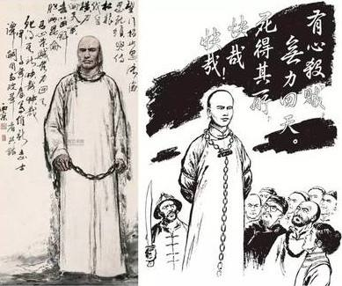
“回天之力”到底在哪里？

Slide 17

“与天下同利者，天下持之；擅天下之利者，天下谋之。”党章明确规定，我们党没有自己特殊的利益，党在任何时候都把群众利益放在第一位。
——习近平：《坚持人民至上》（2020年5月22日〉

Slide 18
急于求成，举止失当
康有为曾信誓旦旦地向光绪帝进言：
“日本改革三十年而强，而以我中国国土之大，人民之众，变法三年而宏规成，五年而条理备，八年而成效举，十年而霸图定矣。”
——《戊戌变法》（三），上海人民出版社1957年版，第4-5页。
1.变法措施失之严谨，有损变法主导者的权威
“纵使时机发展至法有可变之时，也应分为轻重缓急次第施行。诏书一日数下，朝野莫知所适，也不是个办法。不幸这位年轻皇帝，显然感到国亡无日，所以迫不及待。但是他的军师谋臣，应该有见及此。不幸康某 （指康有为）木讷执拗，识见不足，而操切浮躁，且有甚于幼主。”
——唐德刚：《晚清七十年》，岳麓书社1999年版，第350页。

Slide 19
2.精简机构急功近利，四面树敌
裁撤詹事府、通政司、光禄寺、鸿胪寺、太仆寺、大理寺等衙门，其职能归并内阁及礼、兵、刑等部；裁撤湖北、广东、云南三省巡抚，由总督监理巡抚职能；裁撤东河总督，由河南巡抚兼办；裁撤各省不办运务的粮道与无盐场的盐道，以及地方同知、通判、佐杂等冗员。
英国公使窦纳乐评价，“比在中国政界起个革命差不多”
——《戊戌变法文献资料系日》，上海书店出版社1998年版，第1169、1077页。
3.康有为深陷政治家与布道者的角色冲突
“真说经家一野狐禅也。惊诧不已。”
——《翁同龢日记》
“康有为的《孔子改制考》一书，据一端之异说，引征西汉以前诸子百家，旁搜曲证，其失尚不过穿凿附会。”
——《陈宝箴集》

Slide 20
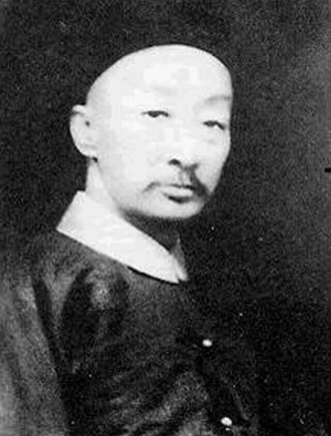
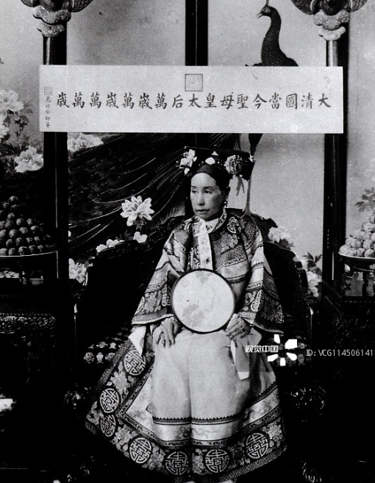
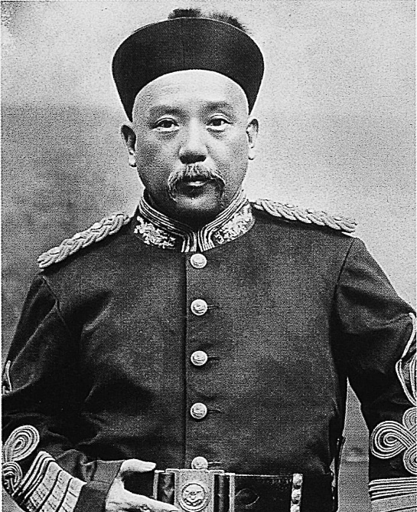
二、客观原因：以慈禧太后为首的守旧势力的力量强大
慈禧亲信荣禄被任为直隶总督，统帅甘军、武毅军和新建陆军三军。
变法伊始，慈禧太后免去支持变法的户部尚书翁同龢一切职务，规定新授二品以上大臣，须在太后前谢恩。
维新派拉拢袁世凯，却被后者告密，加快维新变法失败。

Slide 21

小结
统治者走自上而下的改良道路走不通，只能走革命的道路
帝国主义不希望中国通过走资本主义道路富强起来
民族资产阶级无法领导中国人民实现中华民族伟大复兴
1
2
3

Slide 22
课后思考题
晚清体制内的改革
带给我们怎样的启示？

Slide 23
阅读参考资料
1.汤志钧:《戊戌变法史》,人民出版社1984年版
2.茅海建：《戊戌变法史事考》，上海三联出版社2005年版
3.姜鸣：《龙旗飘扬的舰队》，上海三联出版社2002年版
4.何亚伟：《怀柔远人》，社会科学文献出版社，2002年版

